Slide 1



Slide 2


Slide 3


Slide 4
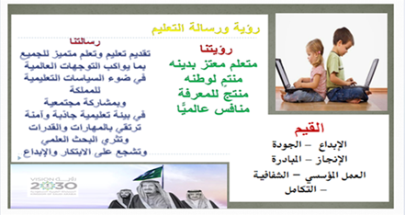

Slide 5
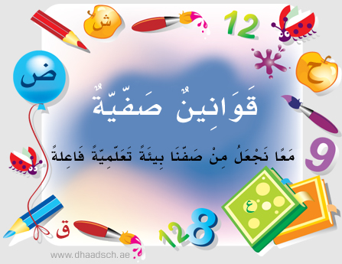

Slide 6
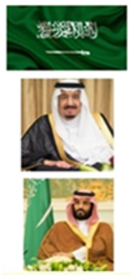


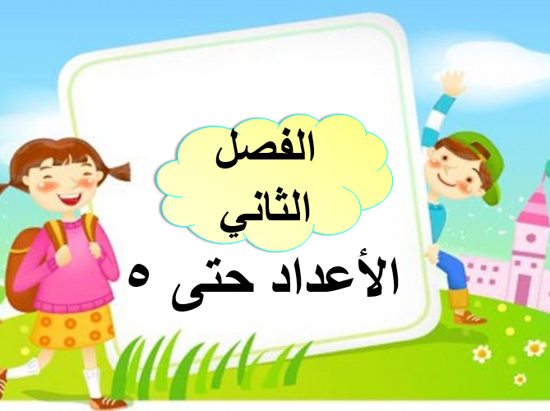



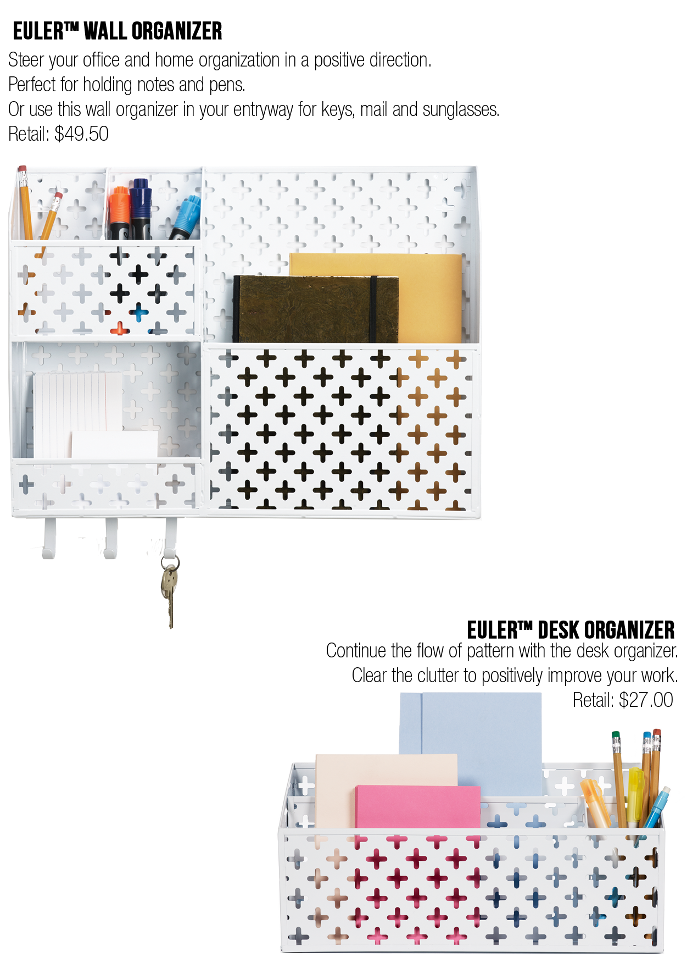

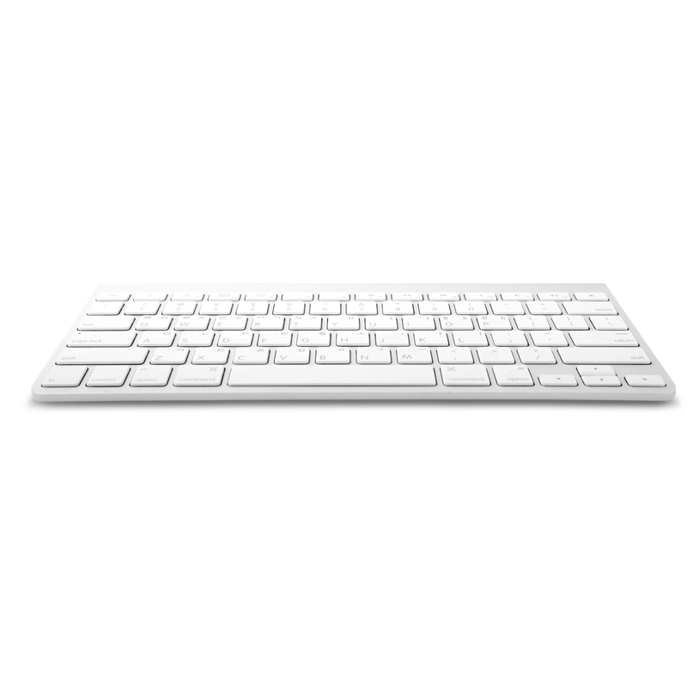


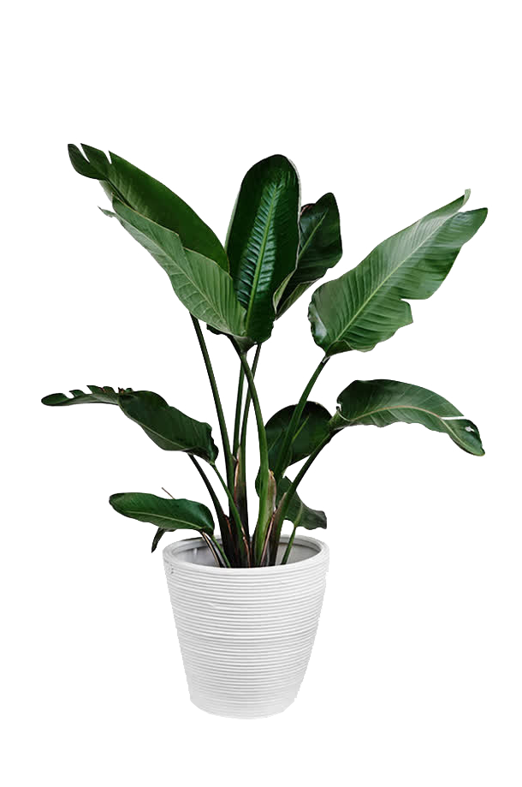

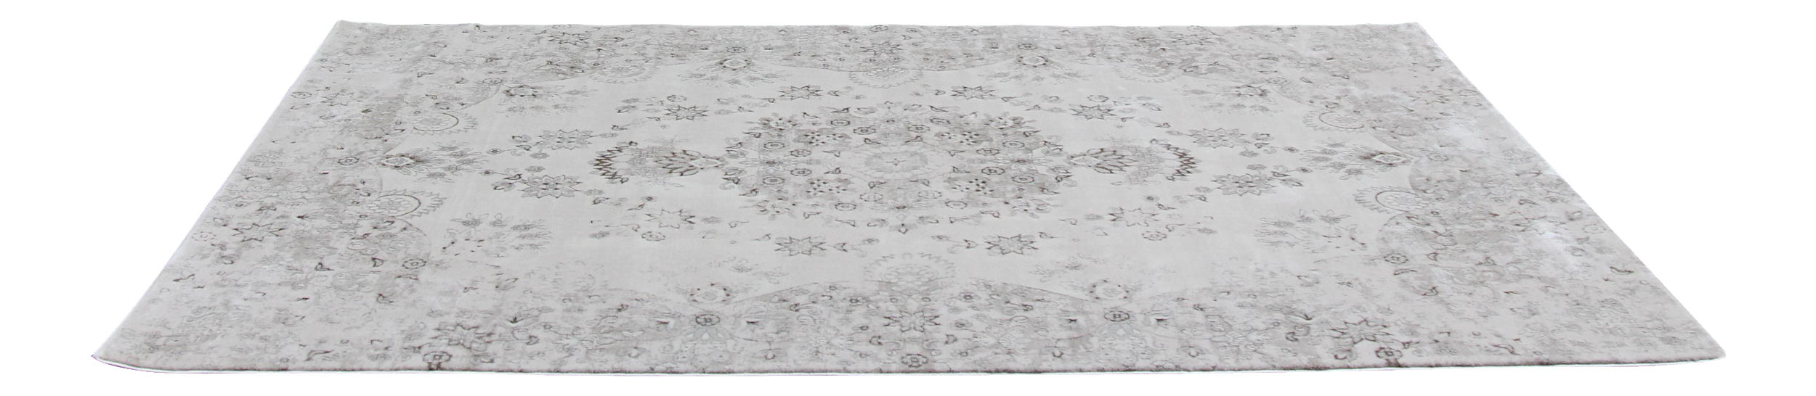

Slide 7


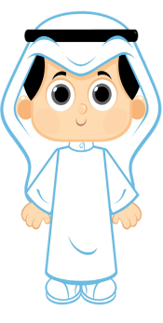

نشاط
مراجعة
اليوم الوطني السعودي 93
فكرة وتصميم: زينة المرزوقي

Slide 8



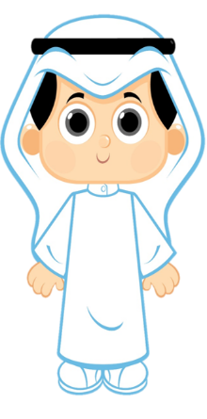


Slide 9

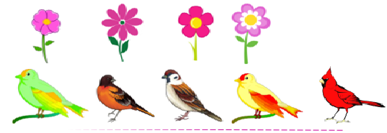


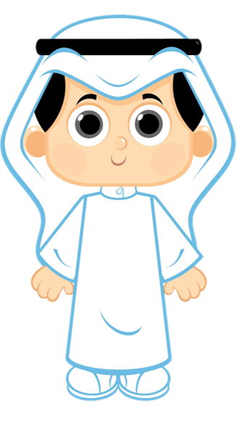

ما المجموعة الأكثر عددًا ؟
للعودة
الطيور
الزهور

Slide 10

ما الخواص التي أصنف الأشياء
على أساسها ؟
للعودة
حسب شكلها
حسب حجمها وشكلها ولونها

Slide 11

كم عدد الكور التي تشاهديها ؟
للعودة
5
4

Slide 12

هل المجموعتان متساويتان في العدد ؟
للعودة
نعم
لا

Slide 13

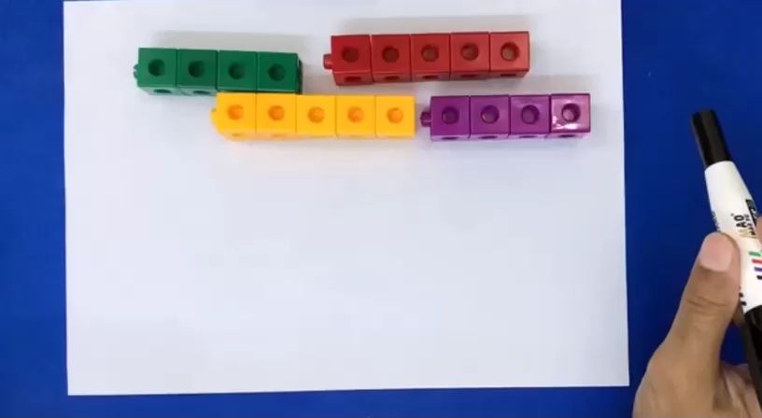

Slide 14
اليوم : الأحد
التاريخ : 29 / 2 / 1444هـ
الفصل الثاني : الأعداد حتى 5
موضوع الدرس : قراءة العددين 4 ، 5 وكتابتهما
فكرة الدرس والهدف منه :
أقرأ العددين 4 ، 5 وأكتبهما
صفحة 34

Slide 15
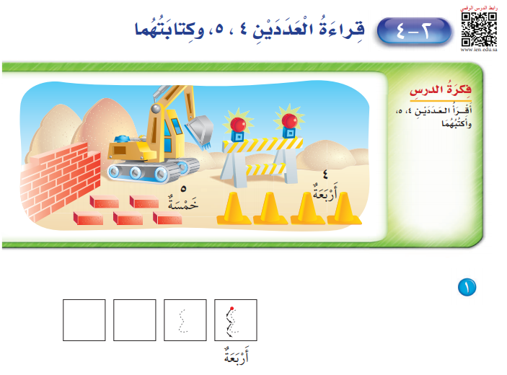

مرر القلم على العدد المنقط وأكتب العدد
ارسم أربعة
صفحة 34

Slide 16

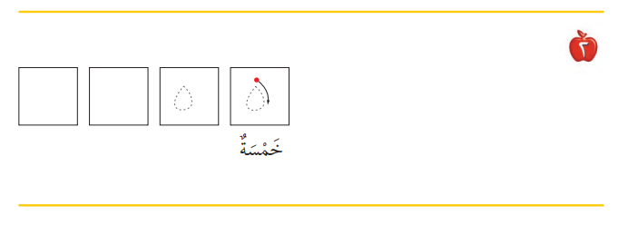
مرر القلم على العدد المنقط وأكتب العدد
ارسم خمسة

Slide 17
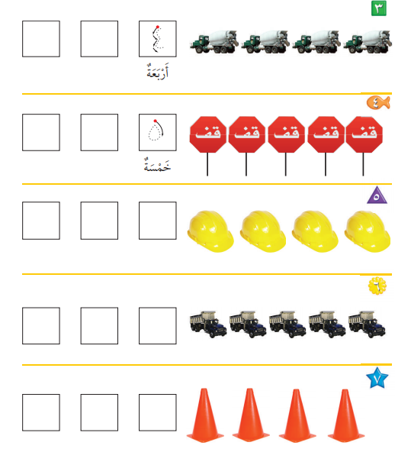
عِدّ الأشياء التي أمامك وأكتب العدد

Slide 18

نشاط ختامي
https://wordwall.net/ar/resource/4776728

Slide 19

الإنسان بلا وطن هو كيان بلا روح ، والإنسان بلا وطن جسد بلا إحساس ، فالفاقد للوطن فاقد للأمن والاستقرار، والفاقد للأمن والاستقرار فاقد للاطمئنان ، والوطن بلا أمن واستقرار غابــة يعيش فيــها القـوي ويهان فيها الضعيف ، فعلينا أن نحمد الله على الأمن الذي نعيشه في بلادنا ونسأل الله أن يديم على بلادنا أمنها واستقرارها في ظل حكومتنا الرشيدة.

Slide 20
7
نشاط منزلي
ساعد طفلك على تكوين مجموعات من (4 ، 5)
أشياء مستعملا حبات المعكرونة أو الأرز، ثم اطلب إليه عد عناصر كل مجموعة وكتابة العدد أكثر من مرة.

